Slide 1
Movimiento circular y sus componentes
Paool cristian muñoz muñoz
10-1
Exposición
2021

Slide 2
MOVIMIENTO CIRCULAR Y SUS COMPONENTES
En cinemática, el movimiento circular (también llamado movimiento rectilíneo circunferencial) es el que se basa en un eje de giro y giro constante, por lo cual la trayectoria es una circunferencia. Si además, la velocidad de giro es constante (giro ondulatorio), se produce el movimiento circular uniforme, que es un caso particular de movimiento circular, con radio, centro fijo y velocidad angular constante

Slide 3
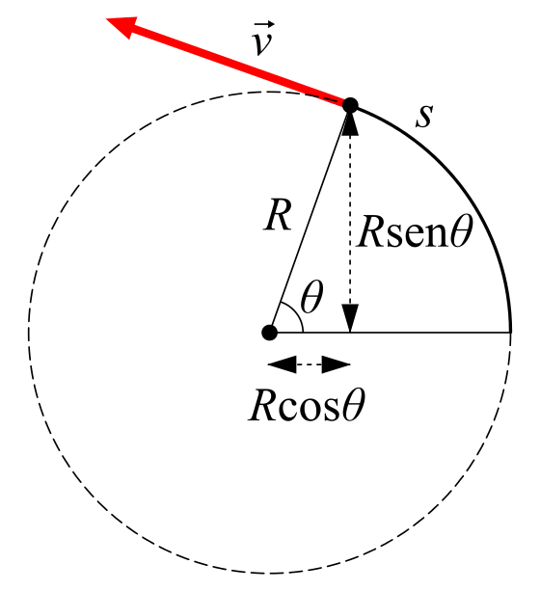
Eje de giro: es la línea recta alrededor de la cual se realiza la rotación, este eje puede permanecer fijo o variar con el tiempo pero para cada instante concreto es el eje de la rotación (considerando en este caso una variación infinitesimal o diferencial de tiempo). El eje de giro define un punto llamado centro de giro de la trayectoria descrita (O).

Slide 4
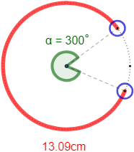
SEGUNDO EJEMPLO
Arco: partiendo de un centro fijo o eje de giro fijo, es el espacio recorrido en la trayectoria circular o arco de radio unitario con el que se mide el desplazamiento angular. Su unidad es el radián (espacio recorrido dividido entre el radio de la trayectoria seguida, división de longitud entre longitud, adimensional por tanto).

Slide 5
Velocidad angular: es la variación del desplazamiento angular por unidad de tiempo
Aceleración angular: es la variación de la velocidad angular por unidad de tiempo
Momento angular (L): es la magnitud que en el movimiento rectilíneo equivale al momento lineal o cantidad de movimiento pero aplicada al movimiento curvilíneo, circular y/o giratorio (producto vectorial de la cantidad de movimiento por el vector posición, desde el centro de giro al punto donde se encuentra la masa puntual).
Momento de inercia (I): es una cualidad de los cuerpos que depende de su forma y de la distribución de su masa y que resulta de multiplicar una porción concreta de la masa por la distancia que la separa al eje de giro.
Momento de fuerza (M): o par motor es la fuerza aplicada por la distancia al eje de giro (es el equivalente a la fuerza agente del movimiento que cambia el estado de un movimiento rectilíneo)

Slide 6
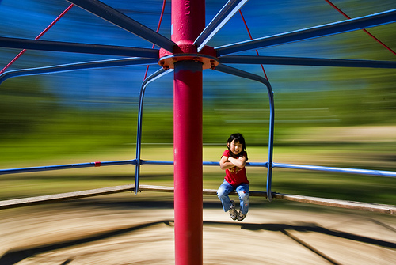

PeRIODos y frecuencias
El período indica el tiempo que tarda un móvil en dar una vuelta a la circunferencia que recorre. Se define como:
La frecuencia es la inversa del período, es decir, las vueltas que da un móvil por unidad de tiempo. Se mide en hercios

Slide 7
En Físi
3. Las ruedas de una bicicleta en movimiento.
4. Un antiguo tocadiscos.
5. Las manecillas de un reloj.
6. Un carrusel de Feria.
7. Las hélices de un helicóptero o avión.
8. El tubo de un tomógrafo helicoidal.
9. La turbina de una maquina de algodón de azúcar.
10. Un país que se encuentre en el Ecuador del planeta tierra.

